Slide 1

CV Formation
Un outil digital pour les entreprises

Slide 2
Objectifs

Slide 3
Objectifs
Base de données
  Entreprises
  Travailleurs
  Formations/Expériences/Etudes
Attestations/Diplômes/Certificats en pdf
Bilan des heures de formation
Rappel de fin de validité
Envoi annuel du CV formation

Slide 4
Références

Slide 5
Références de travail du projet
Loi du 5 mars 2017 - Loi concernant le travail faisable et maniable
  Compte formation individuel
  Objectif de formation interprofessionnelle – 5J et moyenne/ ETP
AR du 5 décembre 2017
  Mise en application de la loi du 5 mars 2017
CCT 111/209 – plan de formation
  L'effort collectif : 5 j de formation en moyenne par an et par ETP
  L'effort individuel : 24h par année calendrier.

Slide 6
Le CV-formation

Slide 7
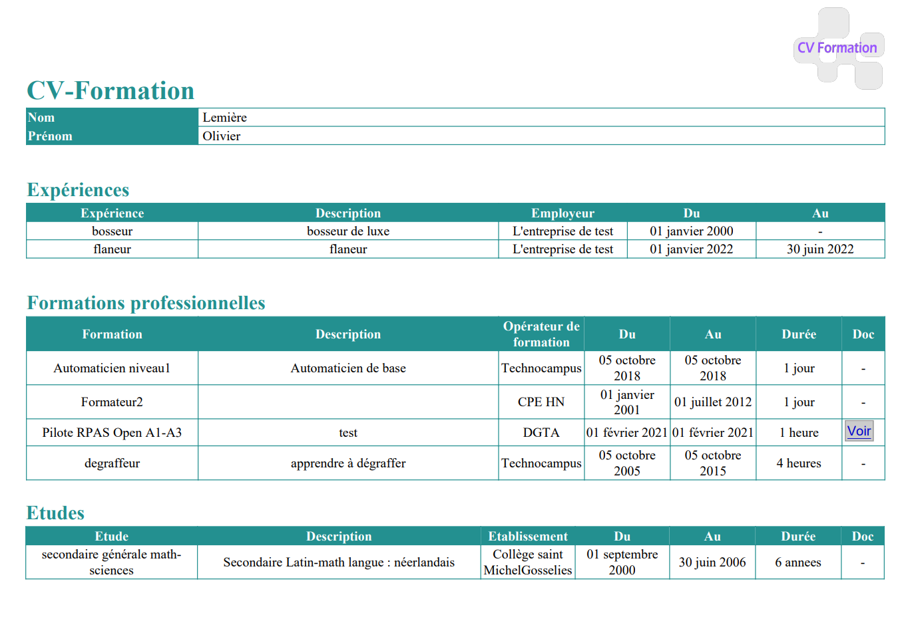
CV-formation personnel

Slide 8
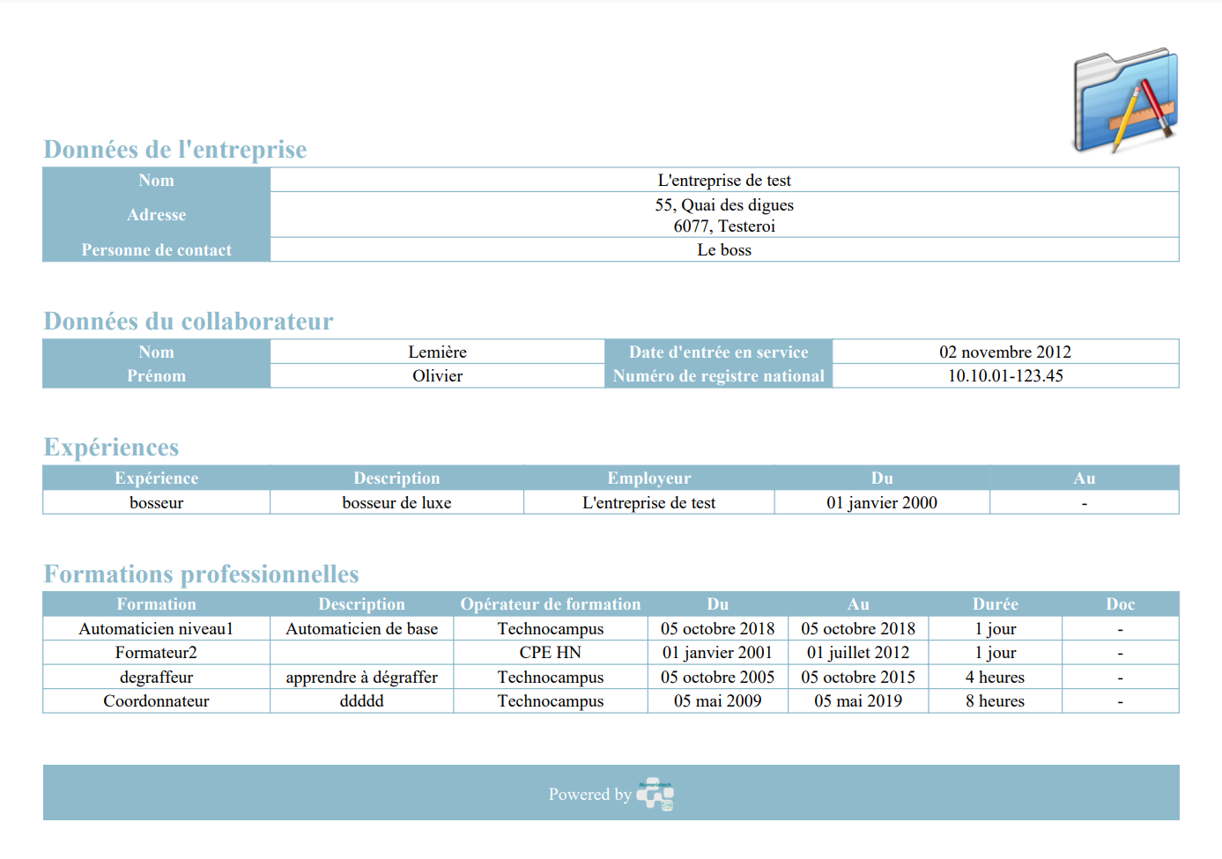
CV-formation entreprise

Slide 9
La plateforme

Slide 10
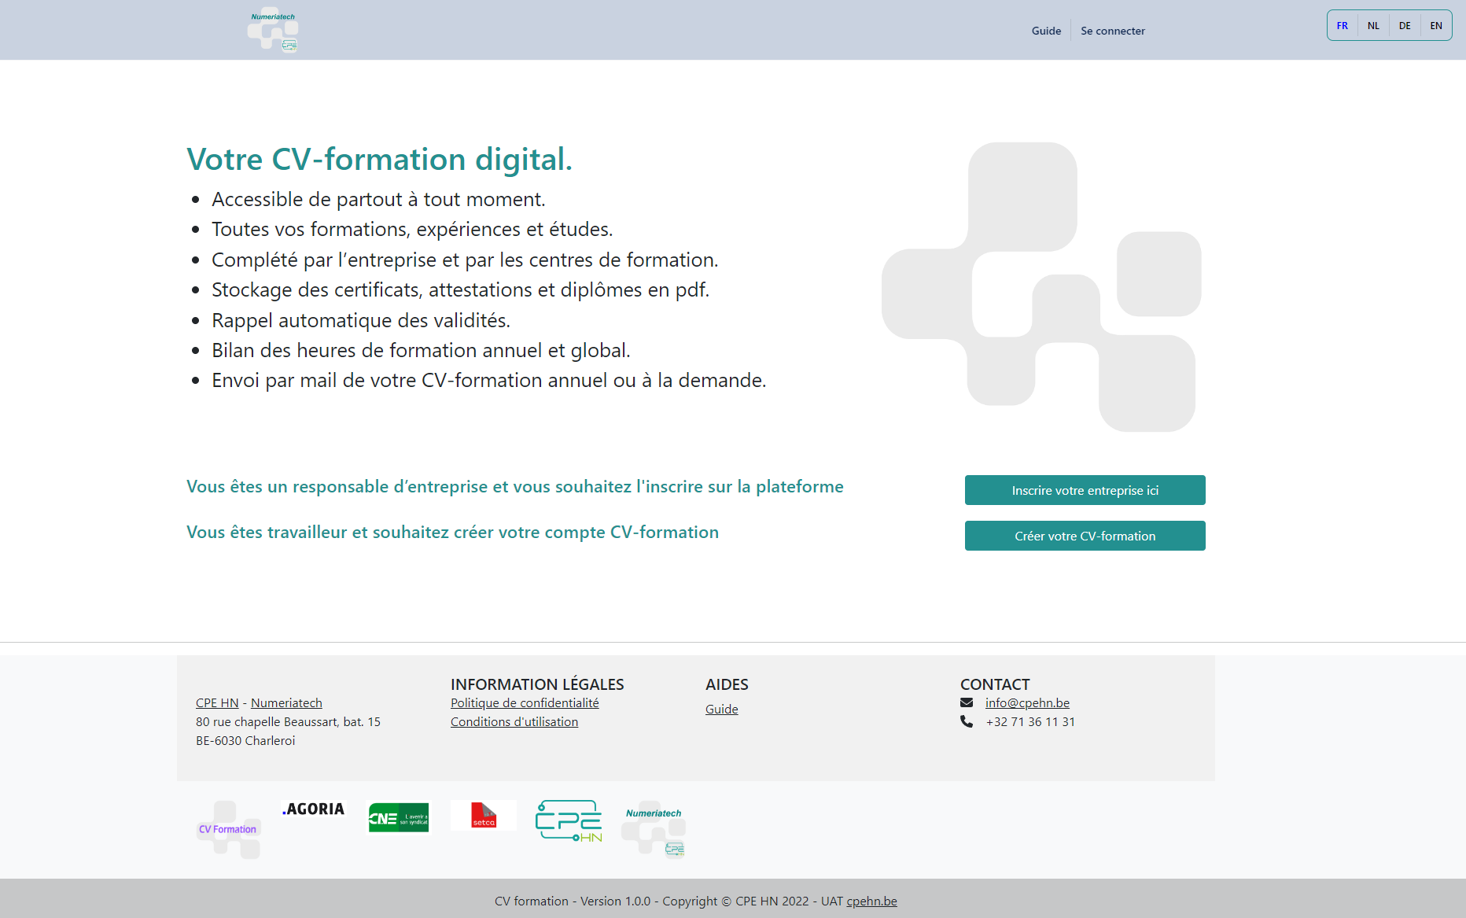
Version UAT : User Acceptance testing
http://www.cvformation.numeriatech.be

Slide 11
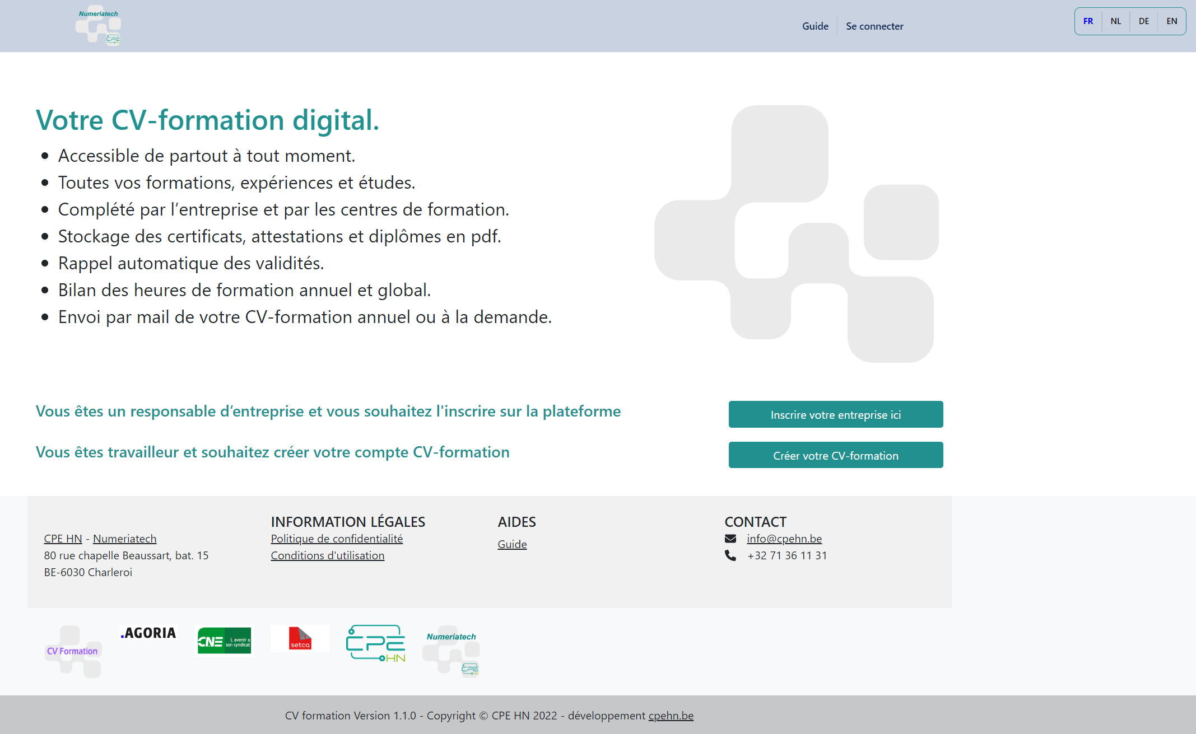
Version développement
http://www.cvformation.cpehn.eu

Slide 12

Version de production
http://www.cvformation. be
Prévision : été 2023

Slide 13
Les fonctionnalités Travailleur

Slide 14
Mon compte
Gestion des informations personnelles
Gestion des comptes de connexion / emails de connexion
Historique des entreprises du travailleur

Slide 15
Mon CV-formation
Coté gauche – CV-formation personnel
  Gestion des formations personnelles et entreprise
  Gestion des expériences personnelles et entreprise
  Gestion des études personnelles
Coté droit – CV-formation entreprise
  Visualisation des formations entreprise
  Visualisation des expériences entreprise
CV-formation au format web
CV-formation au format pdf
Envoi du CV-formation au format pdf

Slide 16
Les fonctionnalités Entreprise

Slide 17
Mon Entreprise
Gestion des données de l’entreprise
Gestion des travailleurs
  Ajout de formations
  Ajout de fonctions
  Consultation du CV-formation entreprise
Gestion d’un structure d’entreprise – Implantation/départements
Gestion des anciens travailleurs
Liste des validités des formations – échéances de validité.
Bilan des heures/jours de formation

Slide 18
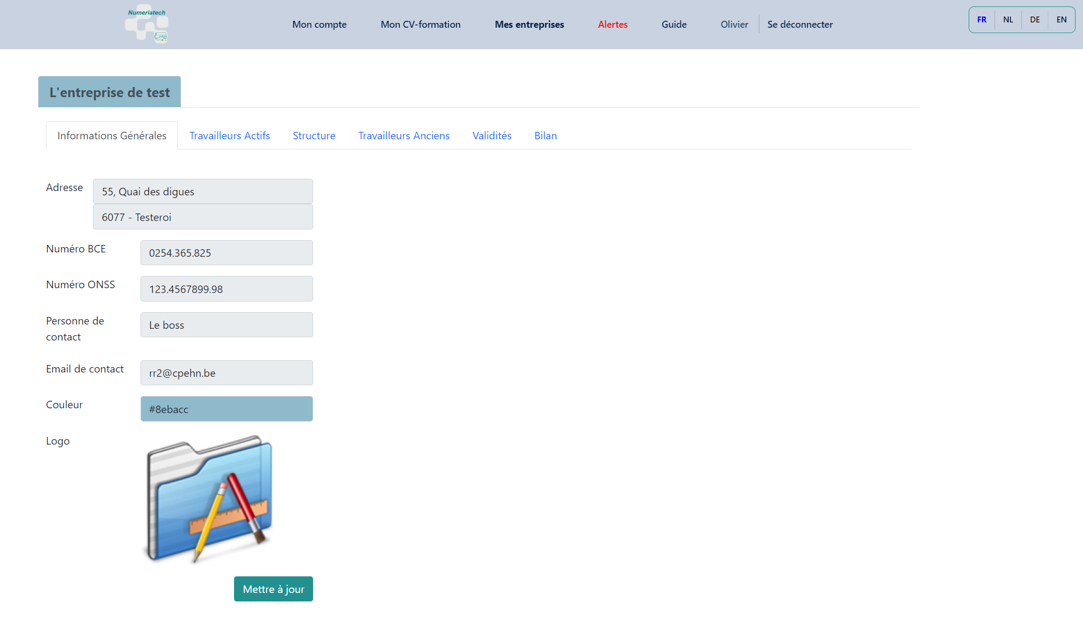
Mon Entreprise – Données entreprise

Slide 19
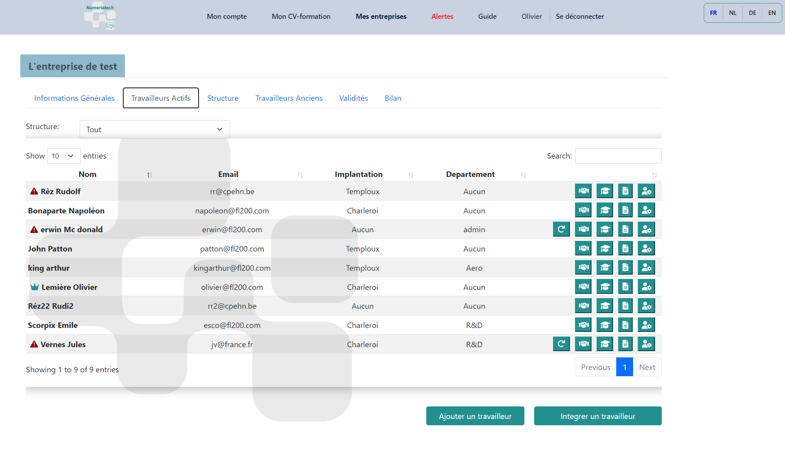
Mon Entreprise – Gestion des travailleurs

Slide 20
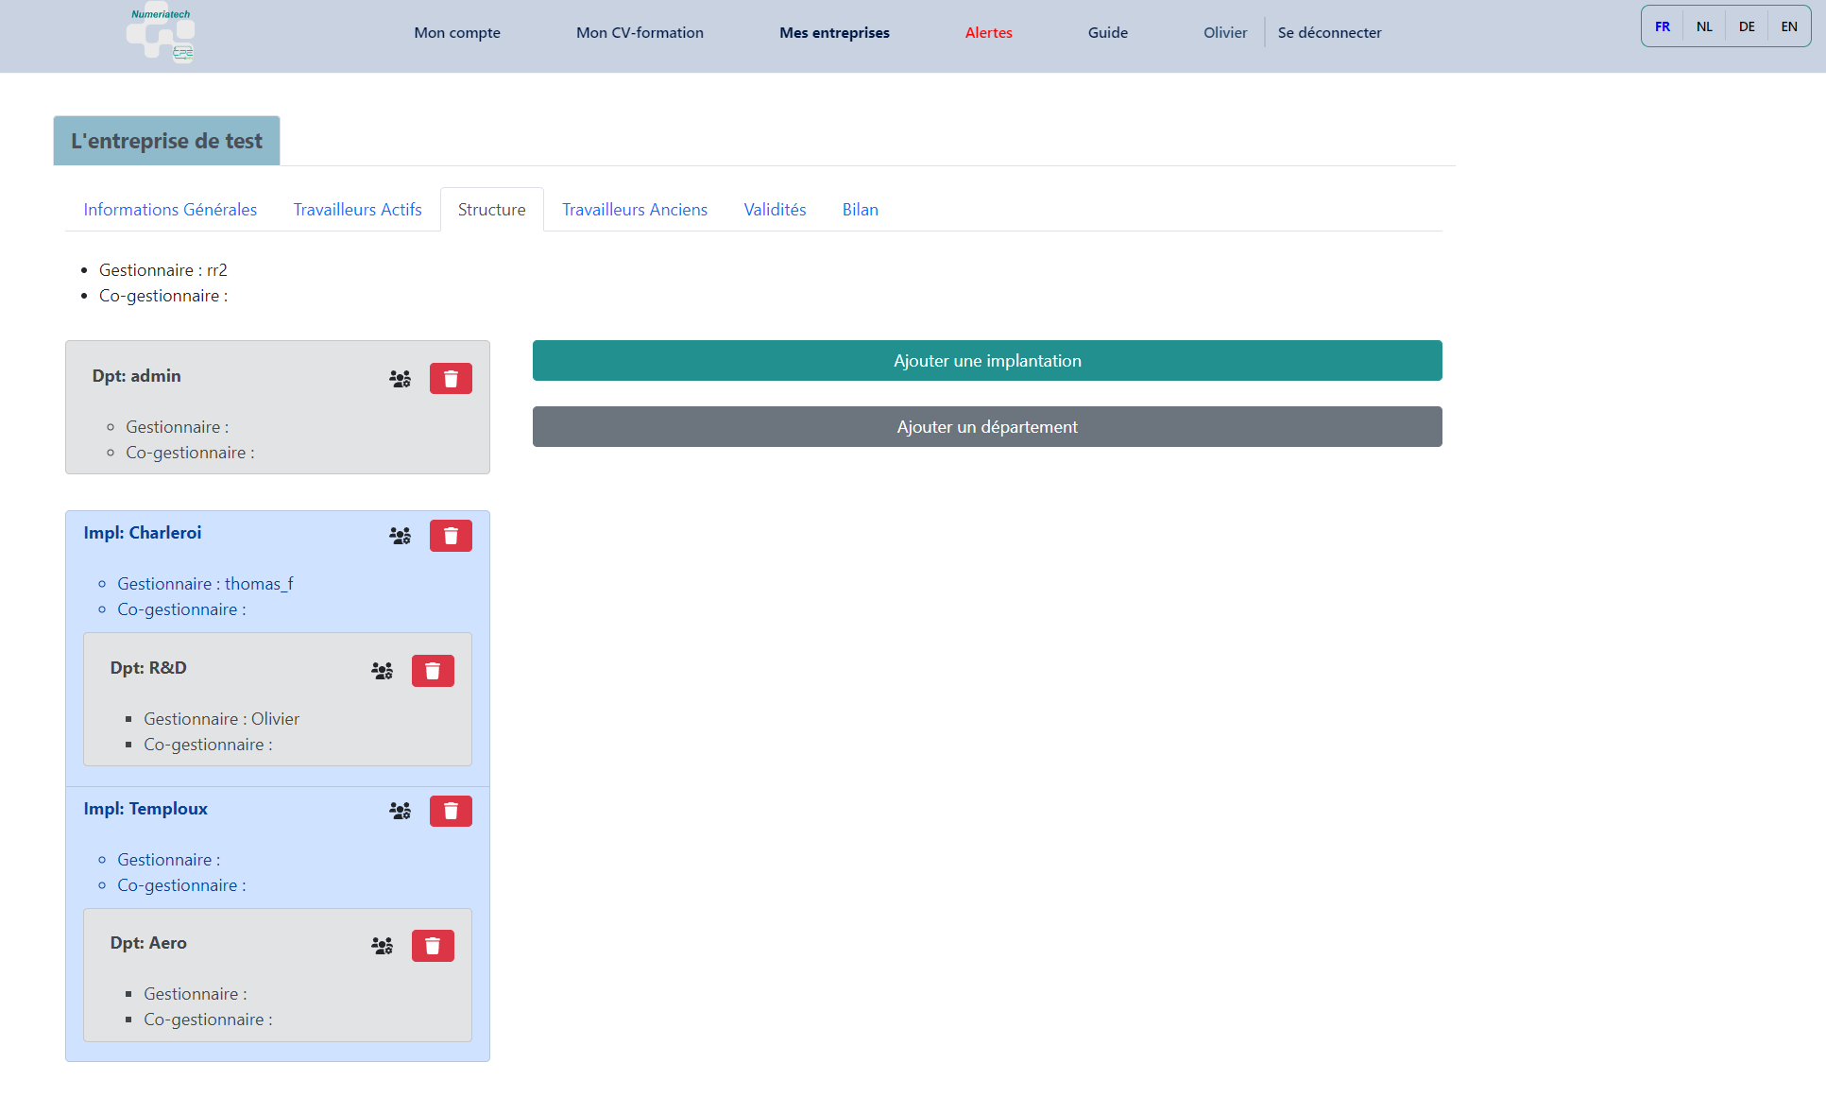
Mon Entreprise – Structure d’entreprise

Slide 21
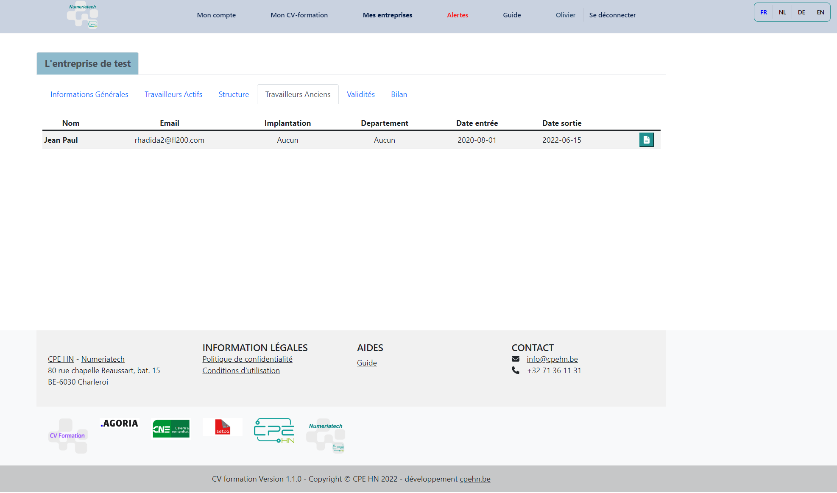
Mon Entreprise – Anciens travailleurs

Slide 22
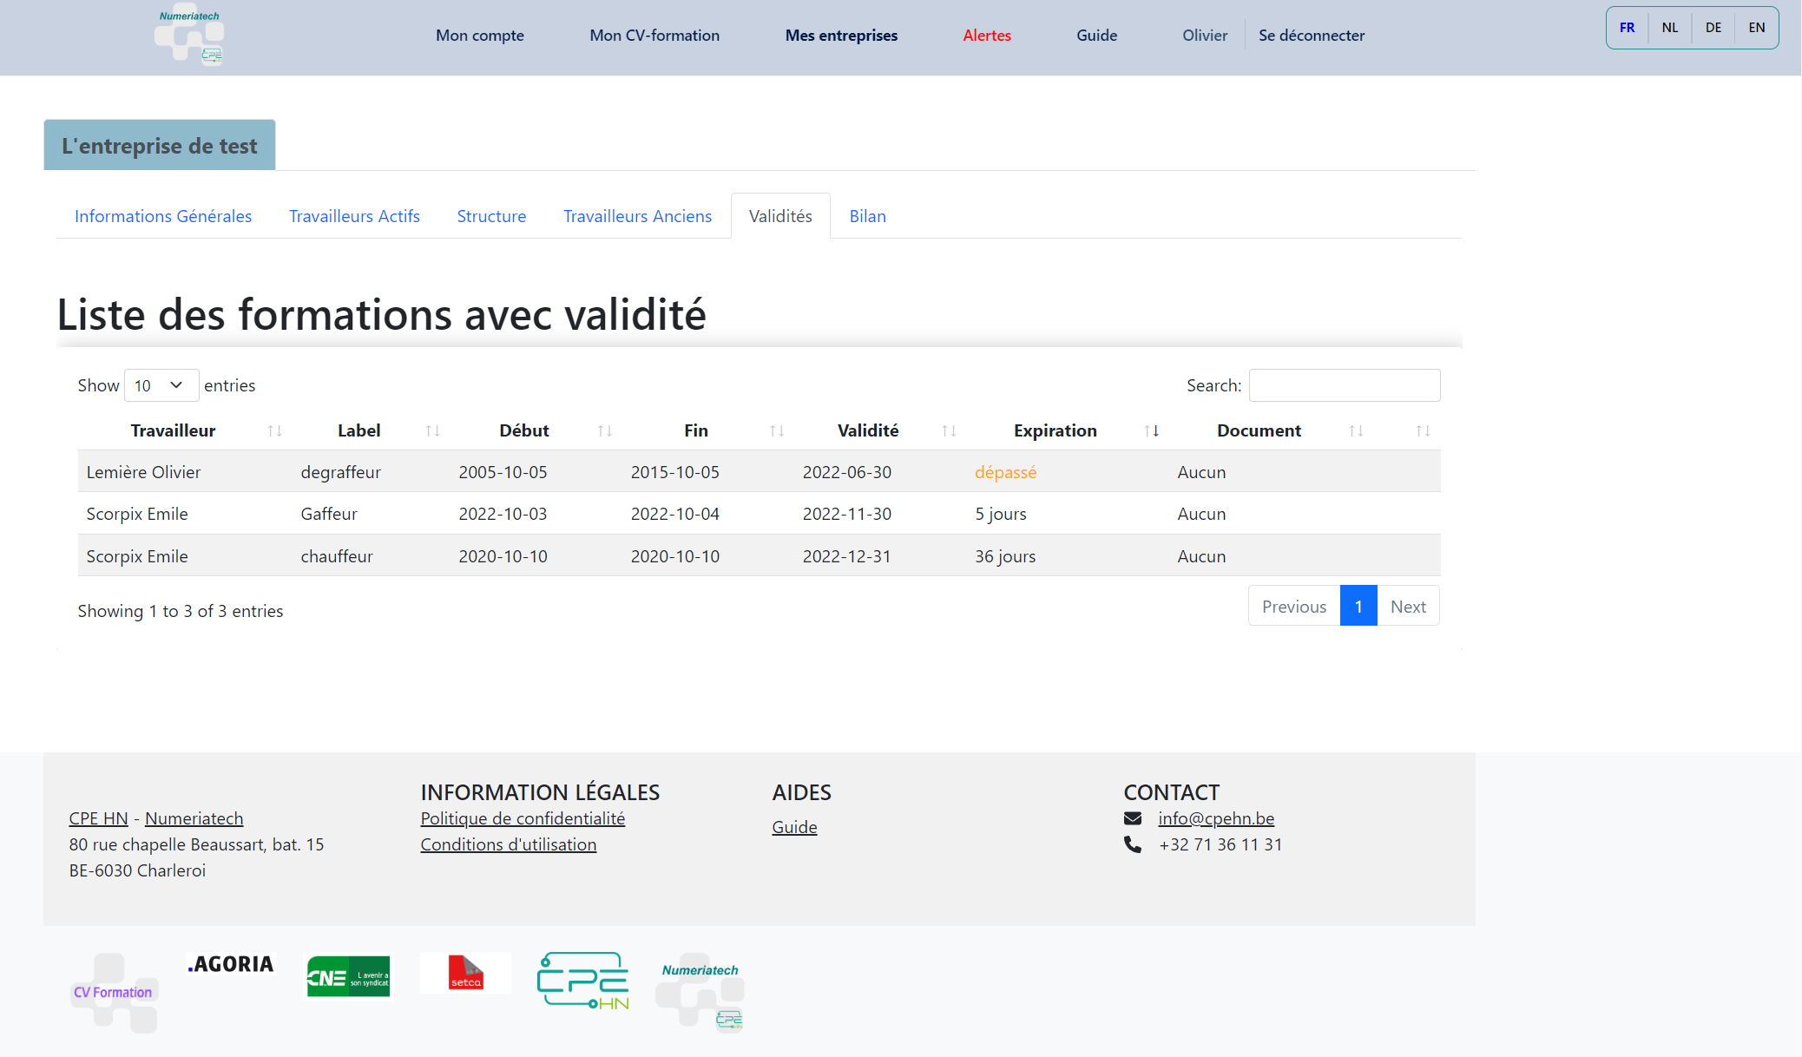
Mon Entreprise – Validités

Slide 23
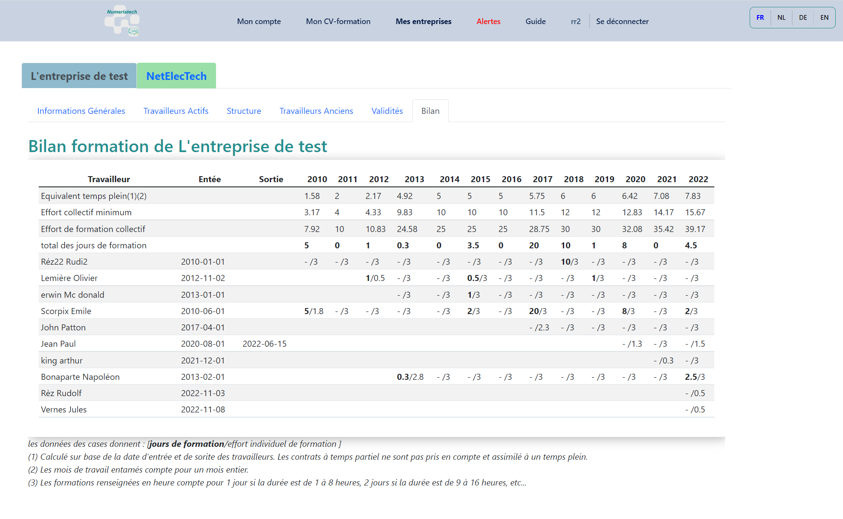
Mon Entreprise – Bilan des formations

Slide 24
Alertes

Slide 25
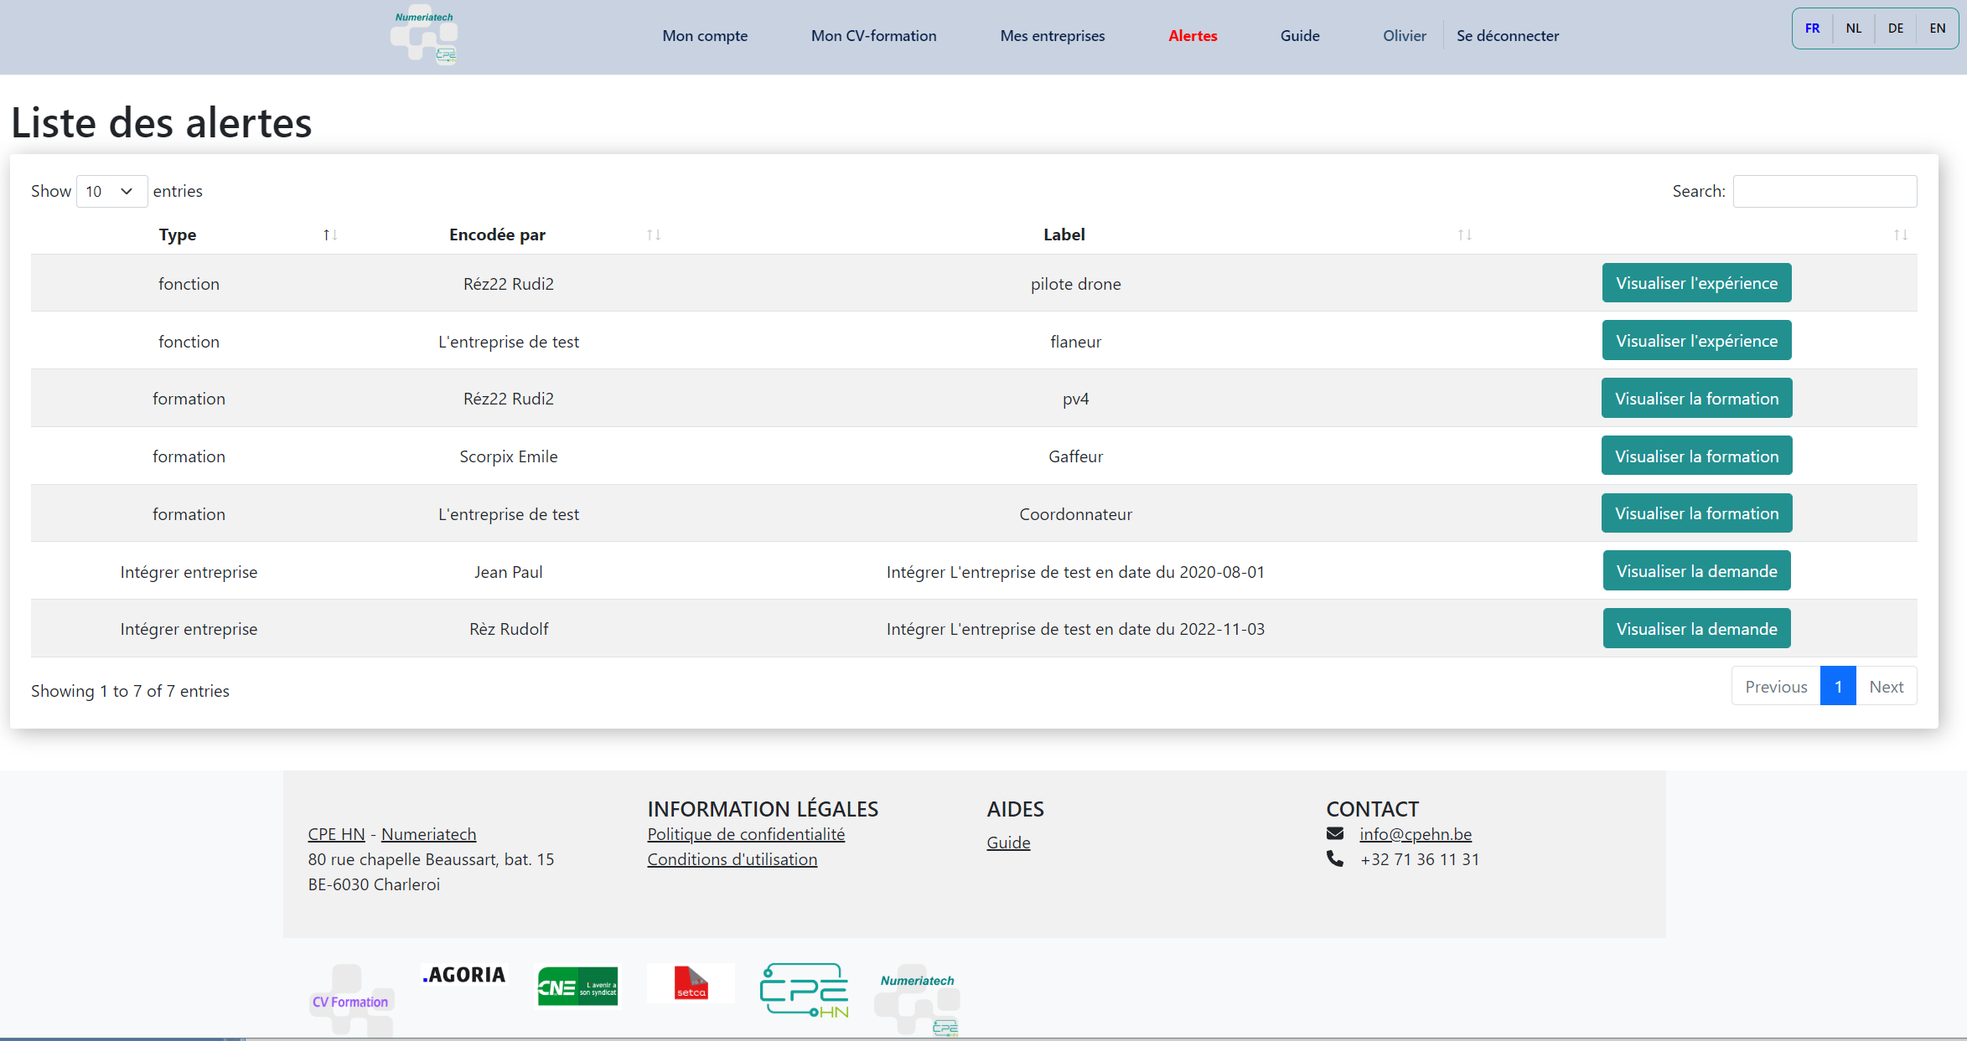
Liste des actions à réaliser

Slide 26
Actions Automatiques

Slide 27
Actions automatiques
Envoi annuel du CV-formation des travailleurs
Envoi des rappels de fin de validité à 90 jours, 30 jours et 1 jour

Slide 28
Guide

Slide 29
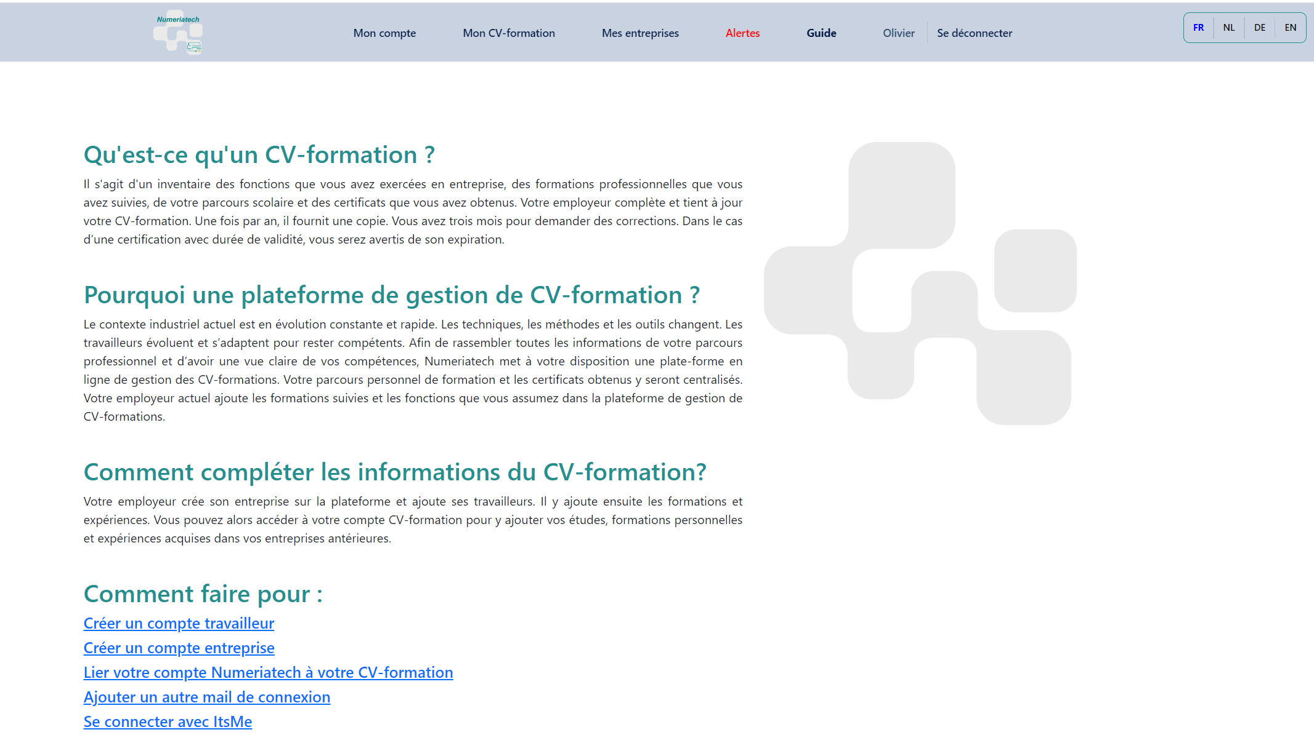
Guide d’utilisation de la plateforme

Slide 30
Evolutions

Slide 31
Gestion des efforts de formation
Gestion des commissions paritaires
Import de liste des travailleurs
Liste des organismes de formation
Liste des formations formelles
Envoi des informations de formations par les centres de formation
Gestion des travailleurs intérimaires
…

Slide 32
Planning

Slide 33
Lancement du projet
V1.0.0 - Maquette du projet
V1.1.0 – Version fonctionnelle
V1.2.0 – Ergonomie et esthétique
V1.3.0 – Sécurité et RGPD
Béta testeurs
V2.0.0 – Evolutions
Décembre 2023
Juin 2023
Mars 2023
Décembre 2022
Septembre 2022
Avril 2022

Slide 34

Merci de votre attention
https://www.cvformation.numeriatech.be/

